Slide 1
Technický standard provádění spirometrie 2019 Standard interpretační strategie rutinních funkčních testů 2021
Jana Kociánová, Ostrava-Poruba

Slide 2
Technický standard provádění spirometrie 2019 -hlavní oblasti
Pacient (testovaný subjekt)…příprava, spolupráce, zpětná vazba úplného výdechu v reálném čase pro pacienta…
Vybavení (hardware)
Operátor (sestra, ten kdo test provádí)
Postup (předepsaný manévr)
Analýza (software)
Kontrola kvality (systém klasifikace)
Notes:
Obsah: Text 8 + 46 stran suplementu

Slide 3
2.Vybavení
Požadavek: přesné a precizní měření inspiračního a expiračního objemu a průtoku
Specifikace technických vlastností spirometrů, definující maximální toleranci chyb v provozních rozsazích
Prokazatelnost, splnění technické specifikace, pomocí standardizovaného testovacího postupu
Software pro sběr zobrazených dat a pro splnění požadavků na kontrolu, analýzu, vykazování a ukládání dat dle standardů
ISO 26782 k validaci přesnosti spirometrů
Maximální tolerovaná chyba snížena na $±$2,5%
Standard je zaměřen na stroje měřící průtok, předchozí byl zaměřen na stroje měřící objem
Revidovány jsou postupy ověření kalibrace

Slide 4
3.Operátor (sestra)
Dobře proškolená, entuziastická a pro věc zapálená sestra je nezbytná k získání optimálního výsledku
Nezbytnost školení operátorů, dosažení a udržování odborné způsobilosti
Standardizované komentáře operátora, které poskytnou lékaři stručné a objektivní informace o hodnocení kvality testu
Softwarové změny, pro uživatelsky přívětivější spirometrický systém

Slide 5
Relativní kontraindikace spirometrie
Nevhodné aktivity před vyšetřením spirometrie
$↑$nároky na myokard a změny TK
AIM do 1 týdne, systémová hypotenze či těžká hypertenze, signifikantní A/V arytmie, nekompenzované srdeční selhání,
nekontrolovaná PAH, akutní cor pulmonale, klinicky nestabilní PE, anamnéza synkopy při usilovném výdechu či kašli
$↑$intrakraniální a nitrooční tlak
Mozkové aneuryzma, operce CNS 4 týdny, nedávná kontuze s trvajícími příznaky 4 týdny, operace očí 1 týden
$↑$ tlak v dutinách a středním uchu
operace či infekce dutin a středního ucha 1 týden
$↑$intratorakální a intraabdominální tlak
přítomnost pneumotoraxu, hrudní a břišní operace 4 týdny, pozdní fáze gravidity
Problémy s kontrolou infekce
Aktivní nebo susp. přenosná respirační nebo systémová infekce, včetně tuberkulózy, podmínky náchylné k přenosu infekcí, jako je hemoptýza, významná sekrece nebo orální léze nebo orální krvácení
Kouření a/nebo vaporizace, vodní dýmka 1 h
(zabránění akutní bronchokonstrikci v důsledku vdechování kouře)
Spotřeba omamných látek 8 h
(problémy s koordinací, porozuměním a fyzickými schopnostmi)
Intenzivní cvičení 1 h
(potenciální bronchokonstrikce vyvolané cvičením)
Oblečení, které omezuje plnou expanzi hrudníku a břicha
(zabránění vnějším omezením funkce plic)
Vysazení medikace
vysazení BD léků před spirometrií je určeno klinikem
musí být domluveno na předchozím vyšetření
v protokolu zaznamenán případný typ, dávka a doba posledního použití léku
Notes:
KI:V původním textu z 2005 byl jen AIM 1 měsíc a omezení z důvodů bolesti na hrudi či v ústech a mentálních omezení

Slide 6
4.Postup
Základní manévr - rychlý nádech do maximálního objemu (TLC), úplný výdech s maximálním úsilím a maximální nádech zpět k maximálnímu objemu plic
Zařízení měřící průtok umožňují monitorování klidného dýchání před maximální inspirací
Kritéria definující konec usilovného výdechu (EOFE)
Expiračního plato je nejlepší indikátor: < 25 ml změna objemu za ≥1 s
Zrušení minimálního expiračního času
Maximální expirační čas: 15 s
Pacient nemůže vydechovat déle, nedosáhne plato (děti, ILD…. ale…FVC -opakovatelná)
Notes:
FVC musí být větší než nebo v rámci tolerance opakovatelnosti největší FVC pozorované před tímto manévrem v aktuální testovací sadě
acceptability and repeatability

Slide 7
5.Analýza
Analýza vyžaduje jasná, explicitní kritéria a definice vypočtených proměnných
Revidovány definice a kritéria pro start testu, konec usilovného výdechu, zpětně extrapolovaný objem (BEV), čas vzestupu a inspirační průtok
Spirometrické systémy poskytující jednotné informace a zpětnou vazbu
Požadavky na zobrazení údajů o průtoku v reálném čase
Jako výchozí je doporučen formulář „ATS Standardized PFT 2017“
Standardizována varování k přijatelnosti vyšetření (předčasný konec, kašel, nekompletní nádech, zpomalený start)
Standardizované varování k BDT: čas po aplikaci BD nebyl dodržen
Standardizace ukládání dat (elektronický zdravotní záznam)

Slide 8
6. Kontrola kvality- systém klasifikace kvality (FEV₁ a FVC jsou hodnoceny samostatně)
Grade | number of measurements | Repeatability: age >6 yr | Repeatability: age ≤6 yr*
A | ≥3 acceptable | within 0.150 L | within 0.100 L*
B | 2 acceptable | within 0.150 L | within 0.100 L*
C | ≥2 acceptable | within 0.200 L | within 0.150 L*
D | ≥2 acceptable | within 0.250 L | within 0.200 L*
E | ≥2 acceptable OR 1 acceptable | >0.250 L n/a | >0.200 L* n/a
U | 0 acceptable AND ≥1 useable | n/a | n/a
F | 0 acceptable and 0 useable | n/a | n/a
* or 10% of the highest value, whichever is greater – applies for age ≤6 yr only
Repeatability criteria applied to the two largest FVC values and the two largest FEV1 values
Grade U indicates that only useable but not acceptable measurements were obtained
Adapted from ATS Recommendations for a Standardized Pulmonary Function Report

Slide 9
Interpretační strategie rutinních funkčních testů 2021-hlavní oblasti
1.Srovnání měřených hodnot se zdravou populací
GLI rovnice
DLCO- Hb, COHb a CO
objemy ve vztahu k obezitě, podobně v graviditě
praktické úvahy (užité rovnice, přepočty)
limity normálu
Notes:
FRC a ERVklesají při BMI nad 30kg/m2- podobně děti i dopělí obezita je definována jako 97mý perventil
extermně obezní mohou mít obtr i restr obraz, plicní objemy a TLC většinou neklesají dokud BMI není na 40
Nálezy u těchto osob musí být hodnoseny s velkou nejistotou
praktické úvahy-referenční rovnice pro každý index- uvedeny, změna referenčních rovnic- přepočtení dřívějších měření

Slide 10
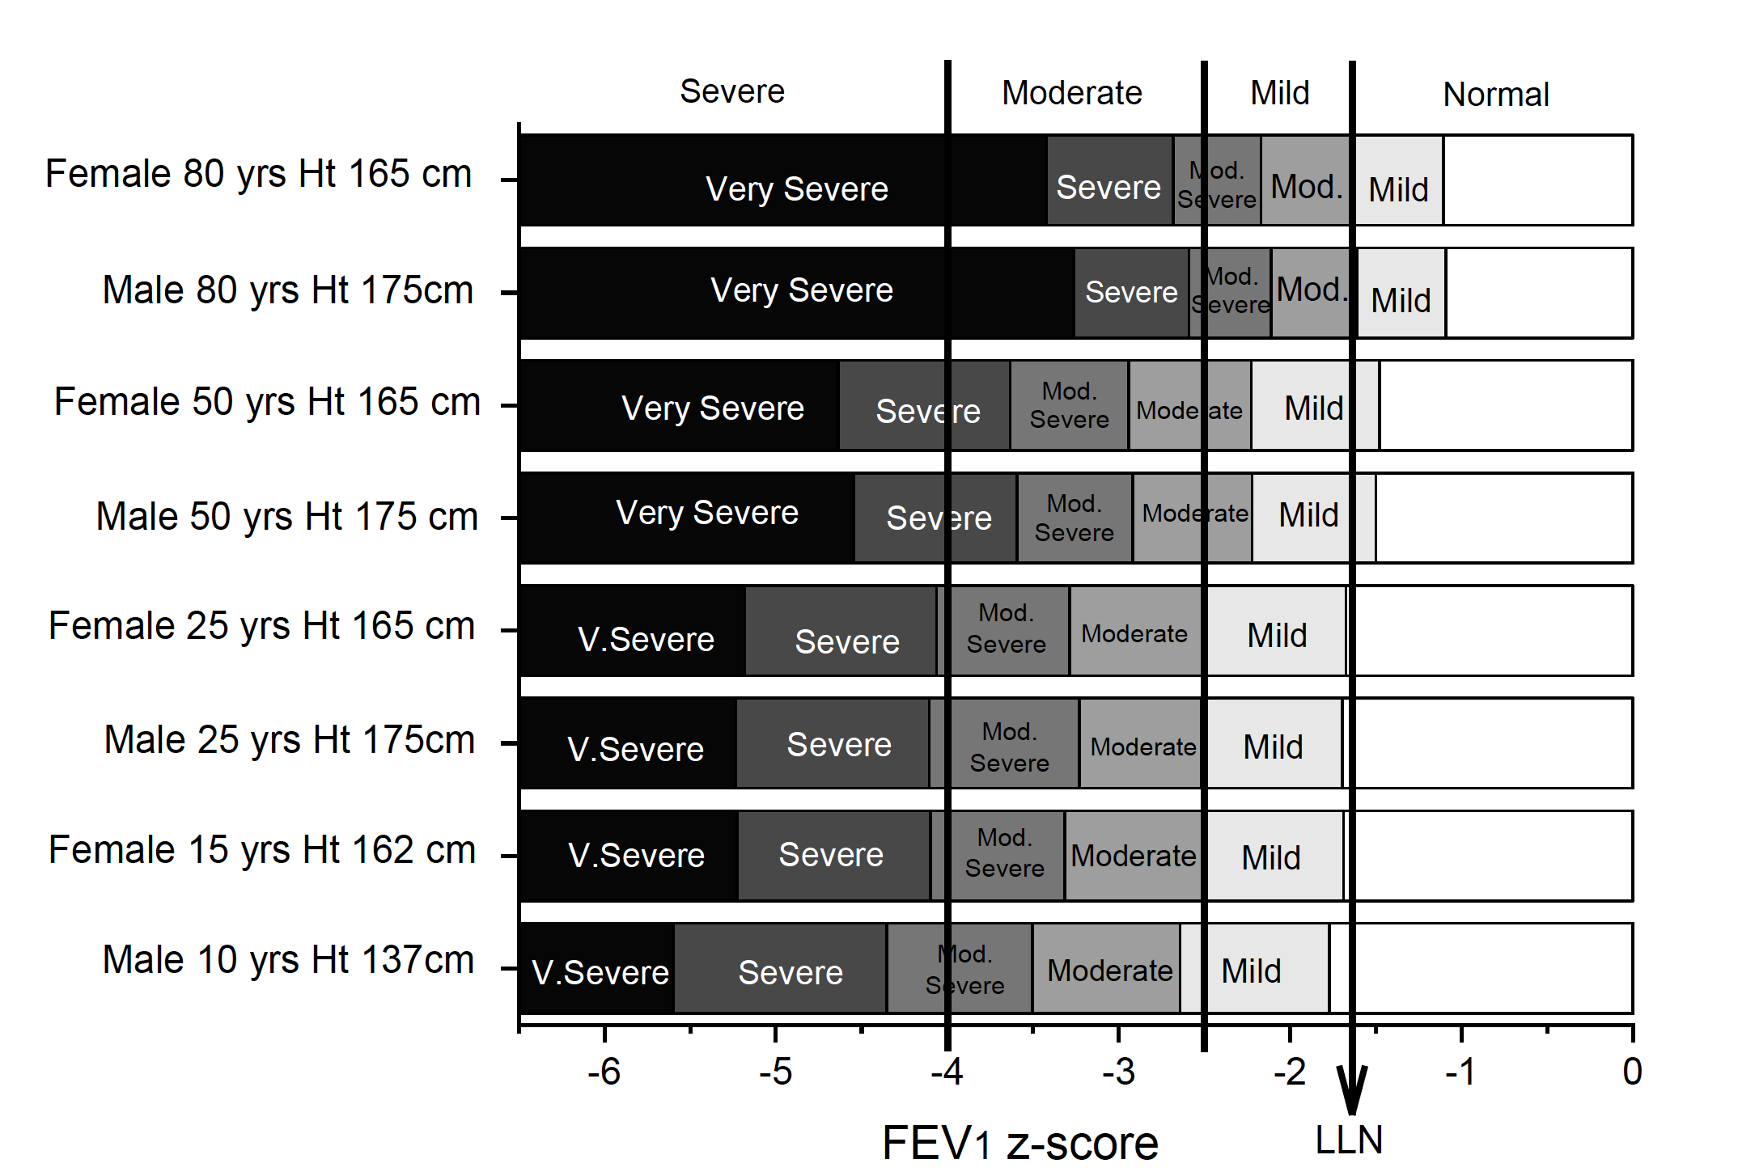
Limity normálu
referenční rozmezí- očekávané u zdravé populace
5-tý a 95-tý percentil (-1,645 a +1.645 z-score) pro zdravou populaci může být užito k identifikaci jedinců s neobvykle nízkými či vysokými výsledky
LLN (dolní limit normálu)- hranice, za kterou neočekáváme výsledek u zdravého
5tý percentil=1,645 z-score
FEV1 35%, 50%, 60%, 70%NH
Notes:
Norma do 80% NH a FEV1/FVC 0,7- nepoužívat, často počáteční formy obstrukce patrny dříve než pokles FEV1/FVC
Expozice škodlivinám, jiný vývoj plic funkcí

Slide 11
2.Bronchodilatační odpověď
Změna FEV1 a FVC vyjádřená
% změny relativně k individuální predikované hodnotě,
10% z predikované je pozitivní změna (odpověď na BD neznačí „reverzibilitu“)
Vyjádření výsledku (horní limit změn očekávaných u zdravých, hranice klinicky významného zlepšení)
Metoda posouzení změny- absolutní k výchozí, relativní k výchozí, relativní k predikované…kombinace 200 ml a12%- 2005
BD odpověď = $\frac{ hodnota po BD−hodnota před BD}{náležitá hodnota}$ // změna o 10% signifikantní
Notes:
Diskuze-
reverzibilita – kvalitativní pojem odrážející normalizaci FEV1/FVC po BD
změna nad 8% BD změny- u 4000 hospit- nižší mortalita WardH et al, thorax2012,67:718-726
, co je normální změna u zdravých

Slide 12
3.Změny plicních funkcí v čase
Reprodukovatelnost- omezená data pro interpretaci reprodukovatelnosti např. 100 ml a 10% pro FEV1- klinicky závažná změna x ale… ..věk, pohlaví, bazální fce, tíže nemoci- limitují generalizaci tohoto hodnocení
děti- mnohem variabilnější než dospělí -vzorec přepočtu z-score, důležitý pokles vzhledem k délce časového úseku
dospělí-nekuřáci nad 25 let-30 ml/rok FEV1, pracovní lék-15%/rok
alternativně FEV1/1. percentilem (0,4l/ženy, 0,5l/muži)-FEV1Q,
pokles FEV1Q o 1 jednotku u zdravých za 18 let u kuřáků za 10 let
Notes:
Reprodukovatelnost-vizuální část měření- součást reportu, pokles fce v čase- při opak. Měřeních- důležitější než srovnání 2 měření
děti:14 leý kluk pokles z 92 na 80% za 3 měsíce – z-score -2,12- mimo normu- patol
stejný pokles a 5 let- změna -1,56 zscore- norma
Hodnity FEV1/Q- dělené hodnotou percentilu- čím blíže 1 , tím vyšší riziko úmrtí

Slide 13
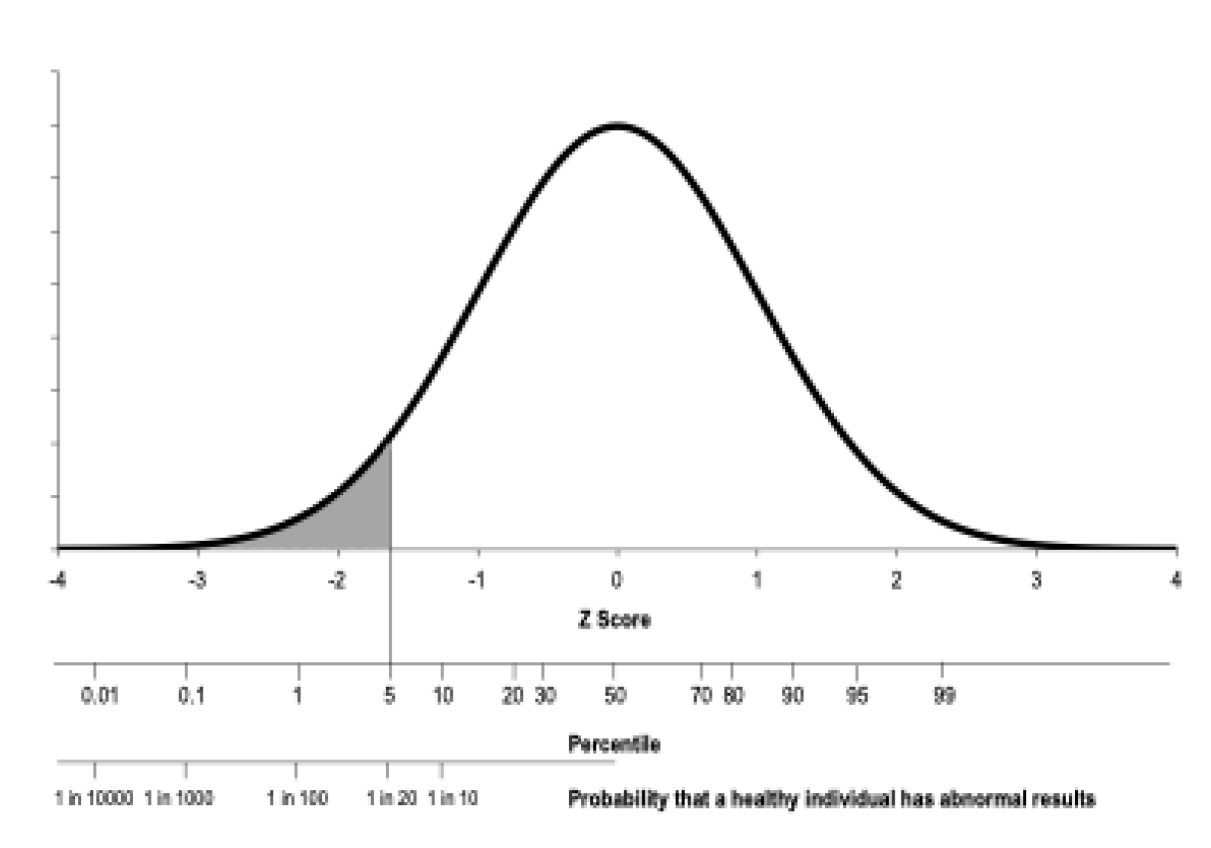
4.Tíže postižení plicní funkce
3-úrovňový systém k posouzení tíže postižení plicní funkce užívající hodnoty z-score
z-score > -1.645 normální
z-score -1.65 and -2.5 lehký
z-score -2.5 and -4 středně těžký
z-score <-4 těžký
Z- score vyjadřuje, jak daleko je pozorovaná hodnota od hodnoty předpokládané vzhledem k věku výšce a pohlaví
Závažnost postižení plicní funkce nemusí odpovídat závažnosti onemocnění
Notes:
Vzhledem k tomu, že postižení plicních funkcí je kontinuum, je stanovení více pevných hranic pro definování stupňů v jistém smyslu umělé a může naznačovat odstupňované rozdíly, které nejsou opodstatněné.
Dříve doporučené stupně závažnosti pro obstrukci průtoku vzduchu používaly procento predikované FEV1 s 5 stupni s použitím mezních hodnot 70 %, 60 % 50 % a 35 % (3). Použití procenta predikované hodnoty neposkytuje jednotné odstupňování napříč věkem (53, 89). Pro zohlednění pohlaví, výšky, věku a etnického původu jedince byla předchozí stupnice závažnosti obstrukce dýchání upravena pro z-skóre s hodnotami cut -2, -2,5, -3 a -4 (88, 90). Hraniční hodnoty Z-skóre mezi -1,65 a -2,5 mají malý rozdíl v riziku úmrtí, a proto byly sloučeny do mírné skupiny (obrázek 6). Jedinci se z-skóre mezi -2,5 a -4 vykazují mírné riziko úmrtí, a proto byly tyto kategorie sloučeny do kategorie nazvané “s".
Translated with www.DeepL.com/Translator (free version)

Slide 14
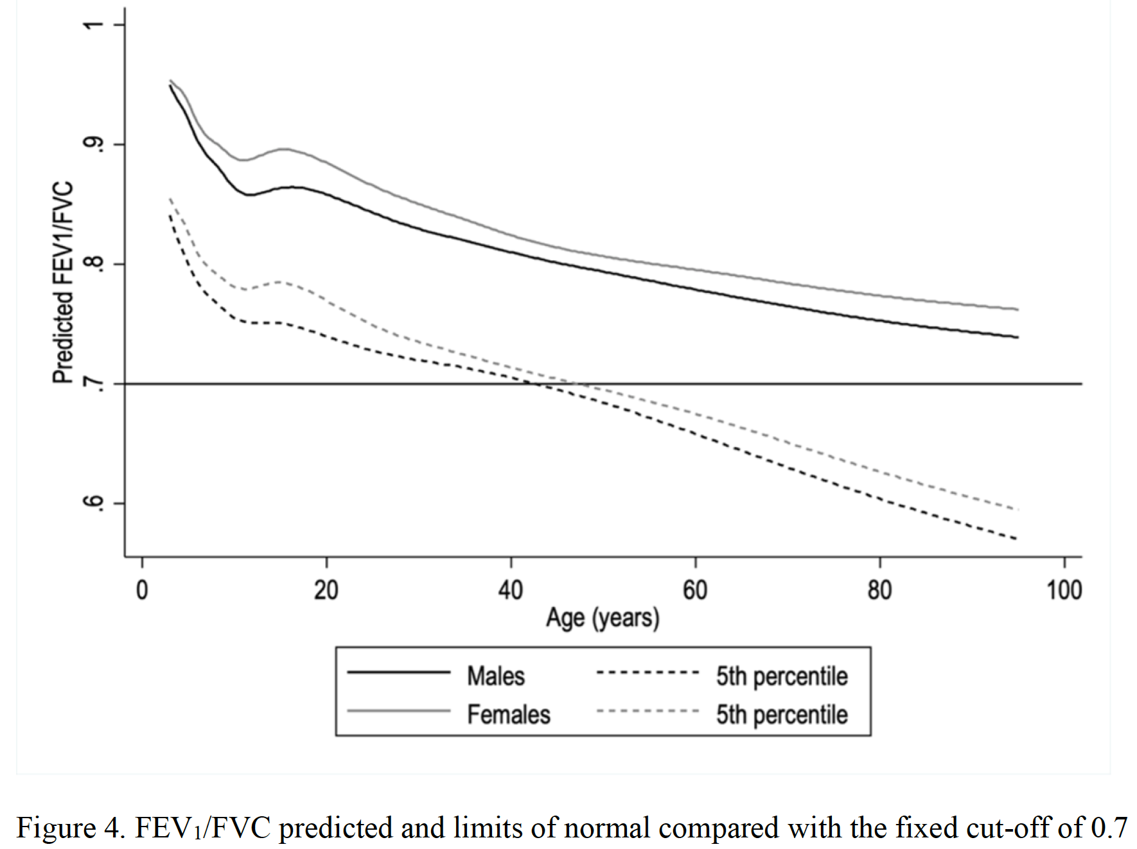
5.Klasifikace postižení plic funkcí
Ventilační postižení- spirometrie- průtok
Svaly- limitace- slabost, neuromuskul…
Obstrukce v dýchacích cestách- centrálně- mimo parenchym
Nitroplicní obstrukce, kolaps, bronchkonstrikce, zánět, edém…
FEV1/FVC pod LLN ( 5. percentil norm. populace), perif., FEV3/FVC, FEV3/FEV6, oscilo, MBW…
Proč ne FEV1/FVC 0,7?: neodráží lehké formy, není periferie, diskrepance ERS/ATS x GOLD
Ventilační postižení- plicní objemy, kapacity
TLC pod LLN- definitivně
„Nespecifický obraz“: redukovaná FVC a/nebo FEV1, norm. FEV1/FVC a norm. TLC (redukované úsilí, air trapping, restrikce, emfyzém => opatrné hodnocení)
Přenos plynů-postižení DLCO
FEV1/FVC 0,7
Notes:
Tříleté sledování nespecifického vzorce prokázalo pokračování nespecifického vzorce u 2/3 osob, přičemž u zbylé 1/3 byla diagnostikována zjevná obstrukční nebo restrikční choroba. U současných a bývalých kuřáků, kdy není k dispozici TLC (typicky v populačních studiích), byl nespecifický vzorec označen jako "zachovalý poměr-porucha spirometrie" nebo "PRISm", který byl při následném sledování
ukázalo, že je spojeno jak s typičtějšími restriktivními, tak obstrukčními vzorci

Slide 15
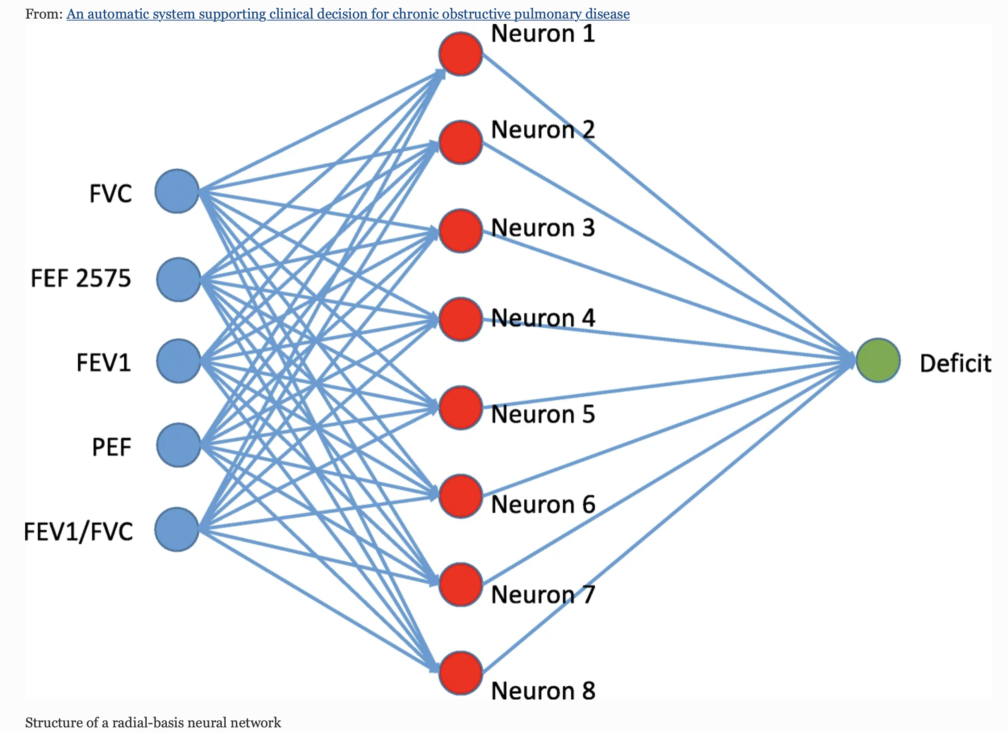
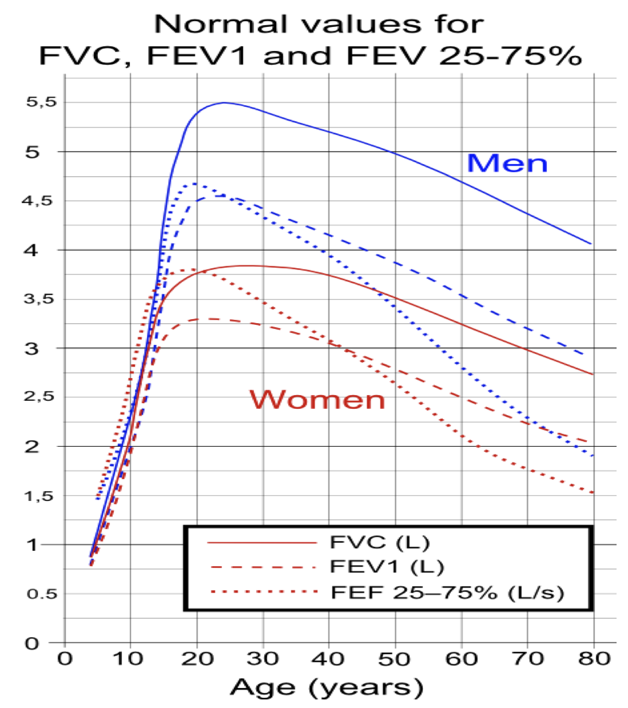
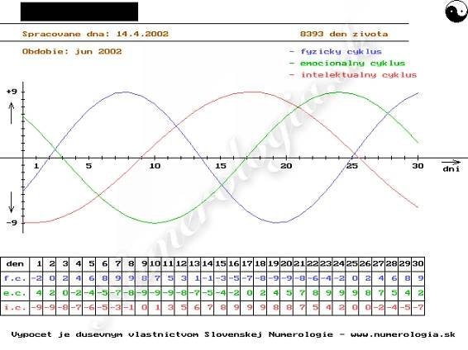
6.Jak dál s interpretací
Normální hodnoty nevylučují postižení (hlavně lehký stupeň, děti)
Longitudinální data v průběhu života jsou nezbytná
Interpretační algoritmy, umělá inteligence
Health and Technology (2020) 10:487–498 https://doi.org/10.1007/s12553-019-00312-9
Ernesto Iadanza1 & Vlad Mudura1 & Paolo Melillo2 & Monica Gherardelli1 Received: 18 February 2019 / Accepted: 5 March 2019 / Published online: 16 March 2019
Notes:
Pokus o počítačové zpracování toho co si myslíe nebo máme myslet??

Slide 16
Závěrem
Všechny články procesu funkční diagnostiky mají svůj význam a důležitost, v provedení je nejdůležitější sestra
Posun v interpretaci náležitých hodnot dle GLI
Posun v hodnocení získaných hodnot v z-score
Vizuální hodnocení křivek
Dlouhodobý trend ve vývoji plicních funkcí u jedince
Umělá inteligence versus selský rozum

